Slide 1
基于链表的贪吃蛇
图像化的绿皮蛇
小组：名字还没想好
成员：许偌宁、袁小森、孙柯柯、贺楠、李俊瀚

Slide 2
程序总体流程
1
1
成品展示
2
2
想法来源
3
3
4
4
代码实现细节

Slide 3
成品展示
1
1

Slide 4
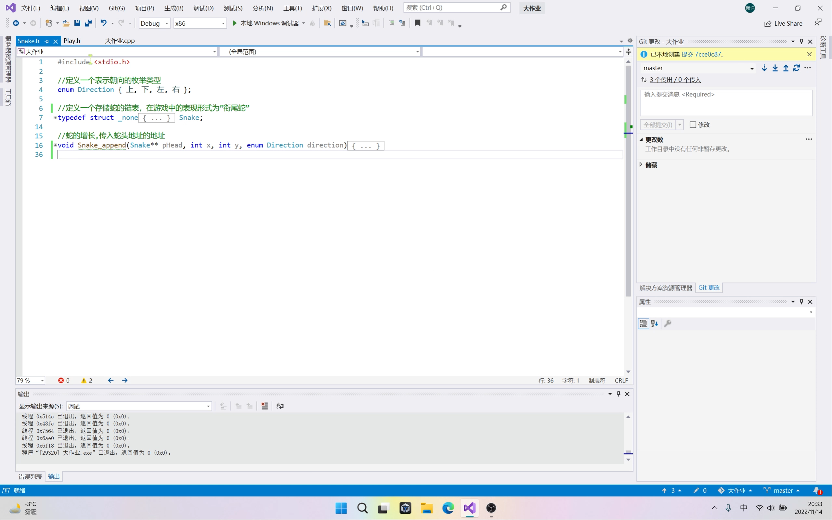
0
11
0
1
111
01
1010
11
110101
1110
010010
010110
1010100100
1111
0100101
1001
011101101
0110100
111101

Slide 5
想法来源
2
2
0
11
2
11
10110
1011011
010
01001100110
101010010011011
0100101
10010111011010100
11011101010
10101
0110101001
10
1001
0

Slide 6
0
11
0
1
111
01
1010
11
110101
1110
010010
010110
1010100100
1111
0100101
1001
011101101
0110100
111101
想法来源1
贪吃蛇吃块肉长一节，像是链表的增长
想法来源2
0
11
2
11
10110
1011011
010
01001100110
101010010011011
0100101
10010111011010100
11011101010
10101
0110101001
10
1001
0
运用结构体存储每个蛇节下一步的运行方向的矢量信息以便于每个蛇节贴图的选择与输出。
010
01001100110
101010010011011
0100101
11010100
010000101101110100
10101
0110101001
10
1001
0
想法来源3
理解和练习链表的原理和使用。

Slide 7
程序总体流程
3
3
0
11
2
11
10110
1011011
010
01001100110
101010010011011
0100101
10010111011010100
11011101010
10101
0110101001
10
1001
0

Slide 8


总体框架
死亡界面
开始界面
游戏角色死亡后的界面，包含死亡标识及音效、得分显示、回到开始界面和退出游戏的按钮。
游戏的开始界面，包含游戏的标题、开始和退出游戏的按钮、背景图片以及相应的音效。
游戏界面
正式的游戏界面，包含整体处于Play,h头文件中，仅向外界输出游戏得分。

Slide 9


功能展示
Play.h
BGM播放函数
对蛇等初始变量的初始化
开始界面音效
开始游戏按钮
开始游戏按钮
蛇、肉、背景图的展示函数
表示方向的枚举结构
死亡音效
结束游戏按钮
结束游戏按钮
吃肉后的操作
表示蛇的环形双向链表
按钮音效
死亡判断函数
开始界面
结束界面
游戏界面
结构体等定义
得分显示
按钮音效
透明背景图片的展示函数
蛇这一链表增长的函数
背景图片
标题 《贪吃蛇~》
标题 《YOU DIED》
Snake.h
蛇的移动函数
肉的随机生成函数
主界面.cpp
BGM播放函数

Slide 10
代码实现细节
4
4
0
11
2
11
10110
1011011
010
01001100110
101010010011011
0100101
10010111011010100
11011101010
10101
0110101001
10
1001
0

Slide 11
0
11
0
1
111
01
1010
11
110101
1110
010010
010110
1010100100
1111
0100101
1001
011101101
0110100
111101
蛇与结构体
交互界面
0
11
2
11
10110
1011011
010
01001100110
101010010011011
0100101
10010111011010100
11011101010
10101
0110101001
10
1001
0
主要模块
010
01001100110
101010010011011
0100101
11010100
010000101101110100
10101
0110101001
10
1001
0
图像与音效
肉的随机生成和蛇的增长
蛇的移动与展示

Slide 12
下次再见
See you next.

Slide 13
下面为模板自带内容，或许可以参考

Slide 14
0
11
0
1
111
01
1010
11
110101
1110
010010
010110
1010100100
1111
0100101
1001
011101101
0110100
111101
1969年～1973年
为了移植与开发UNIX操作系统，由丹尼斯·里奇与肯·汤普逊，以B语言为基础，在贝尔
实验室设计、开发出来。
1969-1989
1978年
丹尼斯·里奇和布莱恩·柯林汉合作出版了《C程序设计语言》第一版，即为K&R C标准。
1989年
C语言
历史及发展
美国国家标准协会成立了一个委员会，制定了一个独立于具体机器且无歧义的C语言标准，即ANSI C，简称“C89”。

Slide 15
C语言
历史及发展
1990年
国际标准化组织一字不改地采纳了
ANSI C ，ISO官方称为ISO/IEC 9899，所以
ISO/IEC9899:1990也通常被简称为“C90”
1990-2011
1999年
在做了一些必要的修正和完善后，
ISO发布了新的C语言标准，
命名为ISO/IEC 9899:1999，简称“C99”。
010
01001100110
101010010011011
0100101
11010100
010000101101110100
10101
0110101001
10
1001
0
2011年12月8日
ISO又正式发布了新的标准，
称为ISO/IEC9899:2011，简称为“C11”，
但目前还未完全普及。

Slide 16
C
语言四大特性
>高效性：
C语言具有像汇编语言那样的微调控制能力。
>可移植性：
许多计算机体系结构都可以使用C编译器。
>面向程序员：
C语言可以访问硬件，操控内存中的位，
语法相对严谨。
>强大而灵活：
其他语言的许多编译器和解释器都是用C语言编写的。

Slide 17
集成
开发
环境
I D E
编辑器
编译 >> 运行
编译器
C
语言使用环境

Slide 18
集成开发环境是用于提供程序开发环境的应用程序，一般包括代码编辑器、编译器、调试器和图形用户界面等工具。集成了代码编写功能、分析功能、编译功能、调试功能等一体化的开发软件服务套。所有具备这一特性的软件或者软件套（组）都可以叫集成开发环境。
集成
开发
环境
I D E
Xcode
MS Visual Studio Express
Dev c++
Eclipse-CDT
…

Slide 19
编辑器就是用来编写程序代码的程序，比简单的文本编辑器，提供更多实时检查、智能缩进等适合于代码编写的功能。
编译器是把高级语言程序转换成供各种不同类型的CPU使用的机器语言程序，程序员进行高级思维活动，编译器则负责处理冗长乏味的细节工作。
vim/
emacs
编辑器
subline
jEdit
Atom
vs code
编译器
MinGW
GCC
…

Slide 20
定义程序的目标
设计程序
编写代码
7
编译
步骤
使用C语言
运行程序
测试和调试程序
维护和修改程序

Slide 21
1
2
3
4
5
6
7
#include <stdio.h>
int main()
{
/*第一个程序*/
printf(“Hello World!\n”);
return 0;
注意：严禁使用中文标点和全角输入法
}

Slide 22

预处理指令，告诉编译器把stdio.h中的内容包含在当前程序中； stdio.h ，C编译器软件包的标准部分，提供键盘输入和屏幕输出的支持，即标准输入/输出头文件。
#include
#include <stdio.h>
1
2
3
4
5
6
7
int main()
{
/*第一个程序*/
printf(“Hello World!\n”);
return 0;
}

Slide 23
()表示它是一个函数，main是函数名，()内包含一些传入函数的信息，此处为void可省略，即不传入信息，int是返回类型，表明函数返回整数给操作系统。
#include
int main()
1
2
3
4
5
6
7
#include <stdio.h>
{
/*第一个程序*/
printf(“Hello World!\n”);
return 0;
}

Slide 24
在程序中，{ }把main()的内容括起来，所有的C函数都用{ }标记函数体的开始和结束，不允许使用其他符号，如圆括号( )和方括号[ ]。
#include
{
}
1
2
3
4
5
6
7
#include <stdio.h>
int main()
/*第一个程序*/
printf(“Hello World!\n”);
return 0;

Slide 25
被/* */括起来的部分是程序的注释，可放在任意位置，其间的内容都会被编译器忽略。C99还提供//符号创建注释，如//这是一个注释。
#include
/*第一个程序*/
1
2
3
4
5
6
7
#include <stdio.h>
int main()
{
printf(“Hello World!\n”);
return 0;
}

Slide 26
圆括号表示这是一个函数，括号内是传递给printf()函数的信息，该函数查看双引号中的内容，并打印在屏幕上。“Hello World!\n”为实际参数，而形式参数是函数中用于存储的变量，我们将在后面详细解释。\n代表一个换行符，即在下一行的最左边开始新的一行。
printf(“Hello World!\n”);
1
2
3
4
5
6
7
#include <stdio.h>
int main()
{
/*第一个程序*/
return 0;
}

Slide 27
return语句是程序的最后一条语句，int main()中的int表明main()函数应返回一个整数，有返回值的函数要有return语句。return后是待返回的值，并以分号结尾，0表示返回整数0。
#include
return 0;
1
2
3
4
5
6
7
#include <stdio.h>
int main()
{
/*第一个程序*/
printf(“Hello World!\n”);
}

Slide 28
#include <stdio.h>
#include
C
头文件，包含函数的定义
简单程序的结构
int main()
函数头，圆括号表示函数
{
/*第一个程序*/
printf(“Hello World!\n”);
return 0;
}
函数体，被花括号括起来

Slide 29
头文件
函数的定义
返回类型
简单程序的结构
函数头
函数名
传入类型
函数
语句
函数体
return语句

Slide 30
语法辨析
example.c
first.c
example.c
first.c
#include <stdio.h>
int main()
{
/*第一个程序*/
printf(“Hello World!\n”);
return 0;
}
1
2
3
4
5
6
7
8
#include <stdio.h>
int main()
{
/*第一个程序*/
printf(“Hello World!\n”);
return 0;
}
#include <stdio.h>
//检查下面这段代码，找出其中的错误
void main(void)
{
/*
这是一个注释*/
printf（“Hello world!/n”）；
}

Slide 31
所有的标准都只认可int main
#include <stdio.h>
int main()
{
/*第一个程序*/
printf(“Hello World!\n”);
return 0;
}
#include <stdio.h>
//检查下面这段代码，找出其中的错误
void main(void)
{
/*
这是一个注释*/
printf（“Hello world!/n”）；
}
不传递信息时，void可忽略
可以省略return，但不建议
严禁使用中文符号

Slide 32
课程成绩说明
本次课程主要以考试为主，考试难度不大，主要考查对于知识点的理解和辨析，大题是程序设计和改错题。
实验成绩在总成绩的占比大约为三分之一，实验课不允许迟到旷课，旷课一次或迟到三次直接取消考试资格，希望大家在实验课上多多练习。
平时成绩主要是考勤，每节课都按时上下课分数可以拿满，但出现扰乱课堂纪律的，将会扣分，同学们要认真听课。

Slide 33
作业
重点
要求
C
复习本节课的内容，掌握重点，完成要求。
完成课后习题1-1、1-2、1-3。
预习下一节课的内容，了解变量的类型和意义。
编写一个程序，实现打印你的名字和学号。
C语言是强大、简洁的编译型语言；
C程序是由一个或多个C函数组成，且必须包含一个开始执行的main函数；
头文件包含了函数的定义，stdio.h头文件包含了标准输入/输出；
了解C语言的发展历史和标准；
理解C语言的特点和使用步骤；
掌握C语言的基本框架，以及编程规范，学会正确编程、运行C语言。
能够读懂C语言程序的功能，自己编写一些简单的C程序。
语言初识

Slide 34
要求
重点
作业
C
语言初识
了解C语言的发展历史和标准；
理解C语言的特点和使用步骤；
掌握C语言的基本框架，以及编程规范，学会正确编程、运行C语言。
能够读懂C语言程序的功能，自己编写一些简单的C程序。
C语言是强大、简洁的编译型语言；
C程序是由一个或多个C函数组成，且必须包含一个开始执行的main函数；
头文件包含了函数的定义，stdio.h头文件包含了标准输入/输出；
复习本节课的内容，掌握重点，完成要求。
完成课后习题1-1、1-2、1-3。
预习下一节课的内容，了解变量的类型和意义。
编写一个程序，实现打印你的名字和学号。

